Slide 1

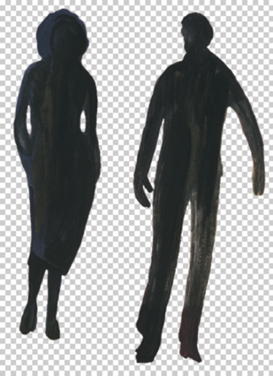
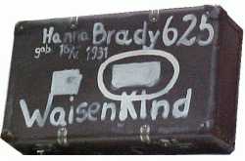
A mala de Hana
Ouve atentamente este texto.
Anota aspetos que te pareçam essenciais.
Responde às perguntas de compreensão global que te propomos.
Das opções apresentadas para cada questão seleciona a que se adequa ao sentido do texto.

Slide 2
1.
a. A mala de Hana é uma obra histórica, verdadeira, centrada na juventude de Hana.
b. A mala de Hana é uma narrativa de ficção baseada na vida de Hana atá aos setenta anos.
c. A mala de Hana conta-nos uma história verídica centrada na vida de Hana e abarcando um tempo longo, cerca de 70 anos.

Slide 3
2.
a. Os chamados campos de concentração tinham como principal objetivo prender todos os inimigos do governo chefiado por Hitler.
b. Os campos de concentração tinham como principal objetivo o extermínio do povo judeu, uma das prioridades da política nazi seguida por Hitler.
c. Os chamados campos de concentração tinham como principal objetivo fazer dos judeus, espalhados por toda a Europa, prisioneiros da Alemanha nazi.

Slide 4
3.
a. O Holocausto foi o pior exemplo de genocídio, ou seja, de assassínio em massa, da História da Humanidade.
b. O Holocausto é o nome dado ao período em que Hitler dominou a Alemanha e grande parte da Europa.
c. O Holocausto é um período histórico que abarca a segunda Guerra Mundial

Slide 5
4.
a. O Holocaust Education Resource Center de Tóquio é um centro de estudos sobre a Europa, criado no Japão em nome da tolerância e compreensão entre os povos.
b. O Holocaust Education Resource Center de Tóquio foi criado por um benemérito japonês que quis que o Japão conhecesse bem o que tinha sido o Holocausto, como exemplo do que não deve voltar a acontecer.
c. O Holocaust Education Resource Center de Tóquio é um museu do Holocausto criado pelo estado japonês em memória dos que viveram esse período de horror.

Slide 6
5.
a. O grupo denominado «Pequenas Asas» nasceu na sequência de um encontro de jovens japoneses com uma sobrevivente do Holocausto.
b. O grupo denominado «Pequenas Asas» tem como missão divulgar pelas escolas o trabalho do Holocaust Education Resource Center.
c. O grupo denominado «Pequenas Asas» é constituído por jovens entre os 8 e os 18 anos, filhos de sobreviventes do Holocausto.

Slide 7
6.
a. O livro A mala de Hana fala-nos, sobretudo, das atividades dos «Pequenas Asas».
b. A diretora do Centro de Tóquio orientou os «Pequenos Asas» para a história de Hana porque a conheceu pessoalmente.
c. O livro A mala de Hana documenta uma missão de sucesso que contou com o empenho dos «Pequenas Asas» sob a orientação da diretora do Centro de Tóquio.

Slide 8
Soluções
1. c.
2. b.
3. a.
4. b.
5. a.
6. c.

